Slide 1
Projekt Inżynierski
Zastosowanie mikrokontrolerów i sygnałów bezprzewodowych do zastosowania zdalnego sterowania oświetleniem LED
Brajan Gąbka
10.03.2024

Slide 2
Głównym celem projektu jest przeanalizowanie i rozwiązanie hardwarowych problemów związanych z:
Bezprzewodowym przesyłem informacji
Zasilaniem urządzeń 5/12 V DC z sieci 230 V AC
Ściemnianiem oświetlenia LED

Slide 3
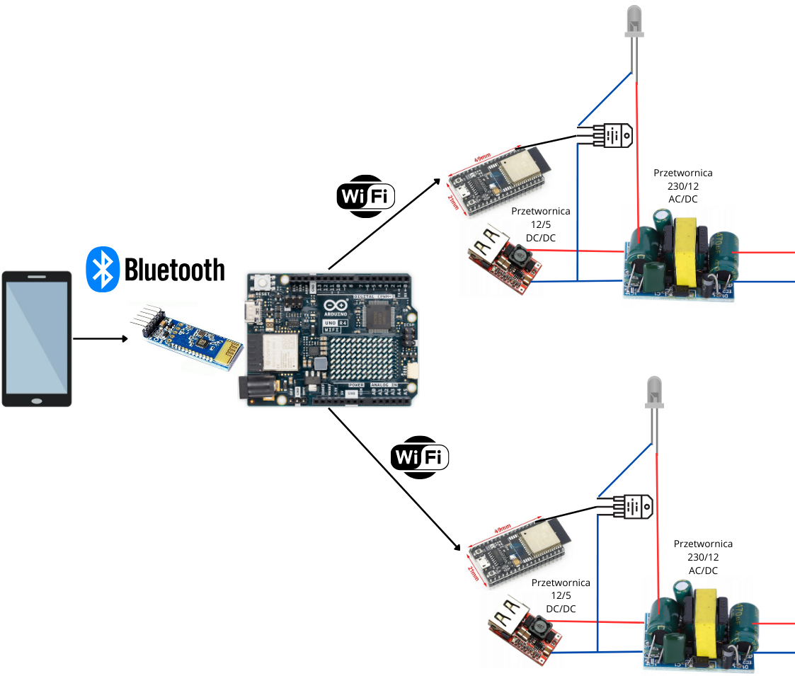

Slide 4
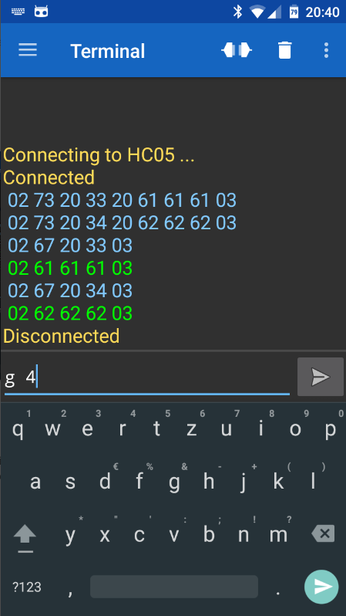
Kontrola oświetlenie za pomocą Smartfon-u
Komfort związany z użytkowaniem intuicyjnej aplikacji do sterowania oświetleniem został pominięty, dlatego zastosowano:
Serial Bluetooth Terminal

Slide 5
Wykorzystanie komponenty elektroniczne
ESP-32 ESP-WROOM-32 WiFi, x3
Przetwornica 230V/12V, AC/DC, x2
Przetwornica 12V/5V, DC/DC, x2
Moduł Bluetooth HC-05
Arduino Uno R4 WiFi
LED 12 V 1 W, x2
Tranzystor, x2

Slide 6
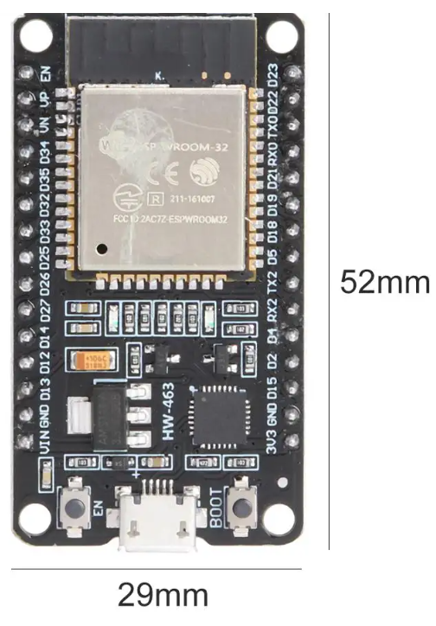
ESP-WROOM-32
ID FCC: 2AC7Z-espwroom32
Moduł 802.11b/g/WiFi + BT
Bluetooth: Zgodne ze standardami Bluetooth 4.2 BR/EDR i BLE
Szybkość portu szeregowego:115200
Dwurdzeniowy 32-bitowy procesor
Pobór mocy: 300mA 3,3V

Slide 7
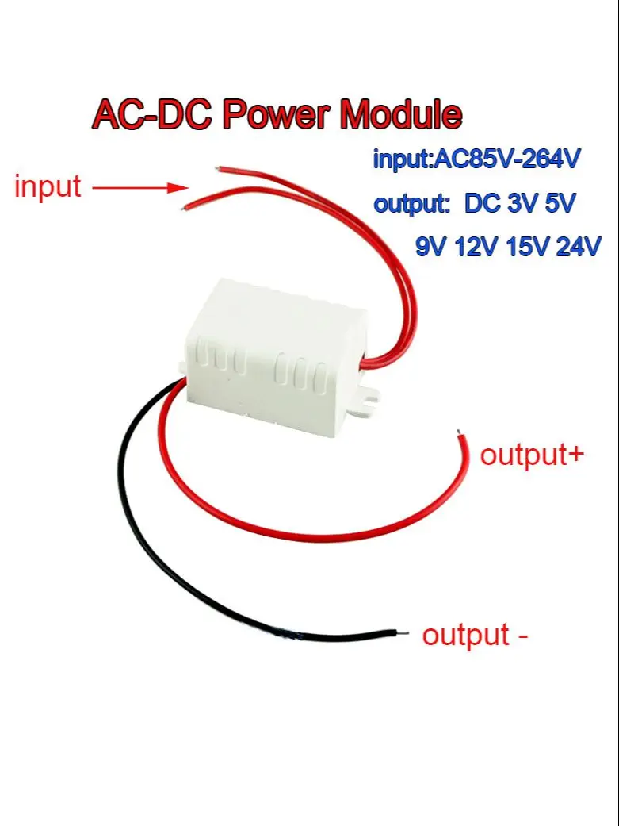
Przetwornica
Model: LS-3S-WA
Napięcie wejściowe: AC 100-240 V 50/60 Hz
Napięcie wyjściowe: DC 12 V
Prąd: 0,3 A
Tętnienie: <150mV
Dokładność napięcia wyjściowego: ± 3%

